Slide 1

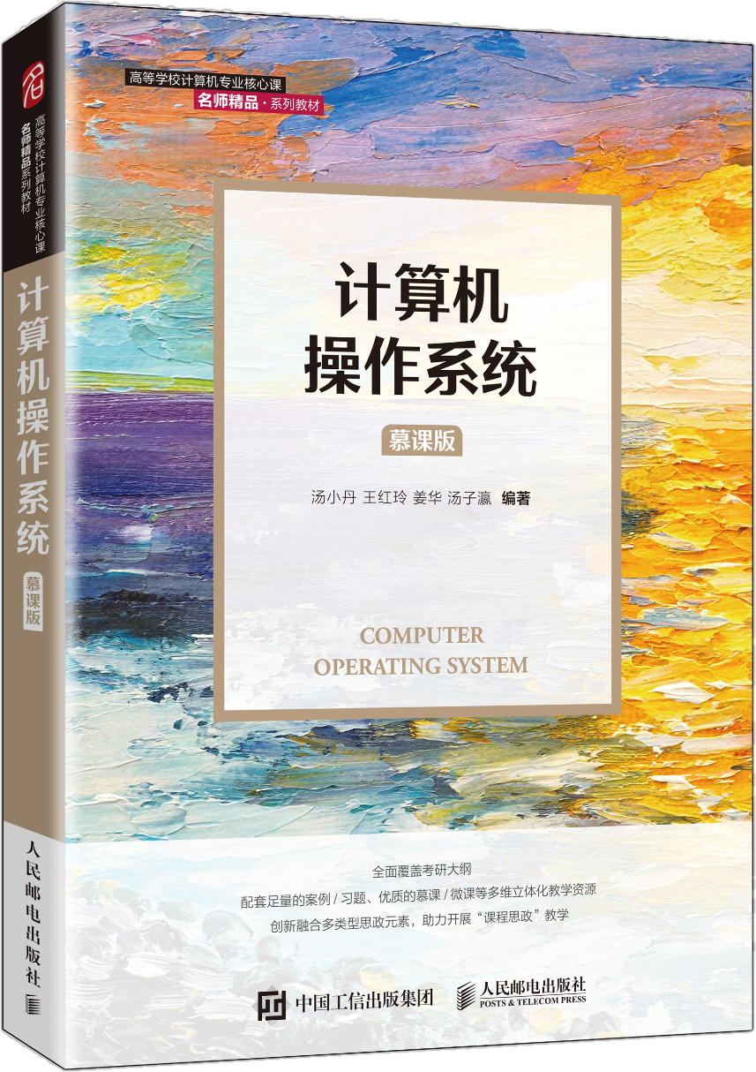

计算机操作系统
经典教材《计算机操作系统》最新版
主讲教师：崔晓红
学院：计算机科学与技术学院（大数据学院）

Slide 2

课程特点
1 理论性强、内容抽象、理解困难
2 理论性和实践性紧密结合
3 发展迅速，知识更新快
4 涉及内容广泛，与多个方向交叉
5 知识点多，综合性强，灵活性大

Slide 3
重要性
操作系统是计算机系统的一个重要组成部分，操作系统课程则是计算机教育的基本内容。
先行课程:程序设计、计算机组成原理和数据结构。
通过本课程的学习,不但对先行课程是一次总结和提高;同时也为后继课程的学习打下良好的基础。

Slide 4
研究内容
什么是操作系统?
为什么要操作系统?
操作系统是做什么的?
操作系统是如何做的?
操作系统是如何使用的?
为什么要学操作系统这门课?
学时安排：理论教学40学时 + 实验教学8学时。
考核方式：闭卷考试，3学分。

Slide 5
教学目标
1)明确操作系统的作用、功能和地位，并建立起以操作系统为中心的计算机系统的系统级(全局和整体)的认识。
2)掌握操作系统中进程管理和调度等控制程序执行的关键技术。
3)掌握操作系统中资源管理的关键技术。
4)掌握并发程序设计的基本思想，并有解决相关问题的能力。
5)掌握操作系统的构造技术，具有剖析和设计系统模块的初步能力。
6)了解1至2个主流操作系统的实现技术，熟练掌握和应用。

Slide 6
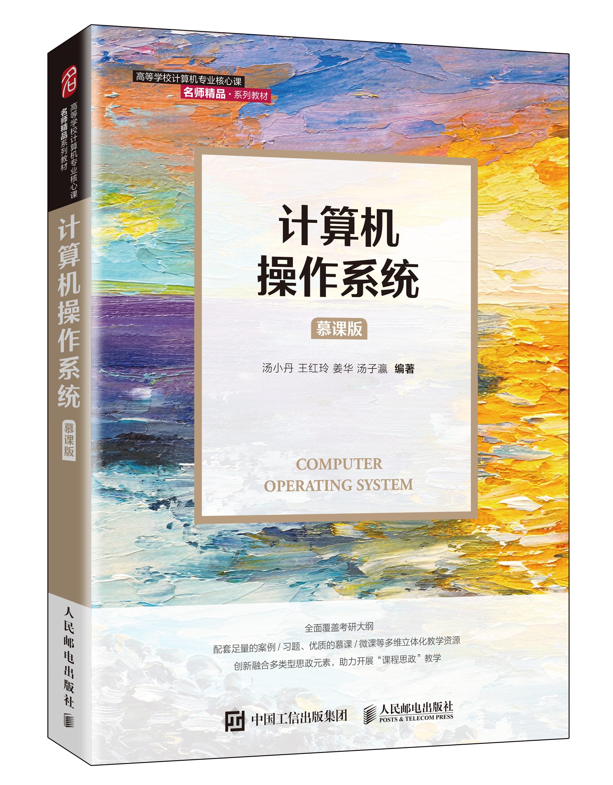
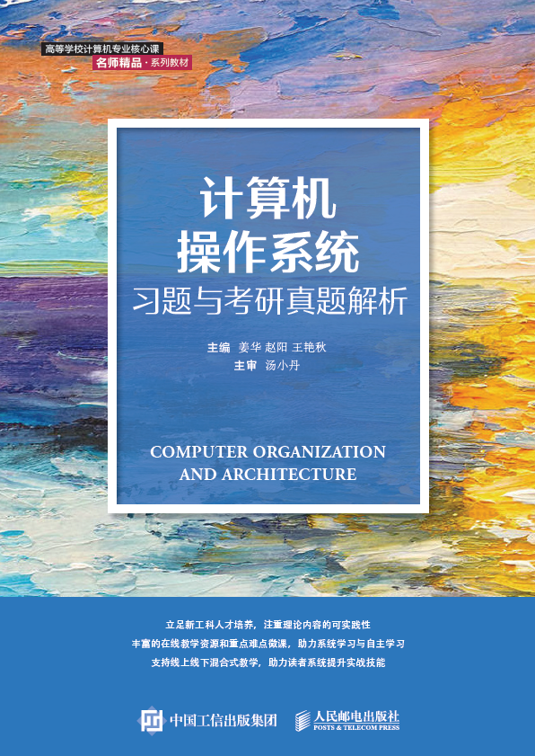
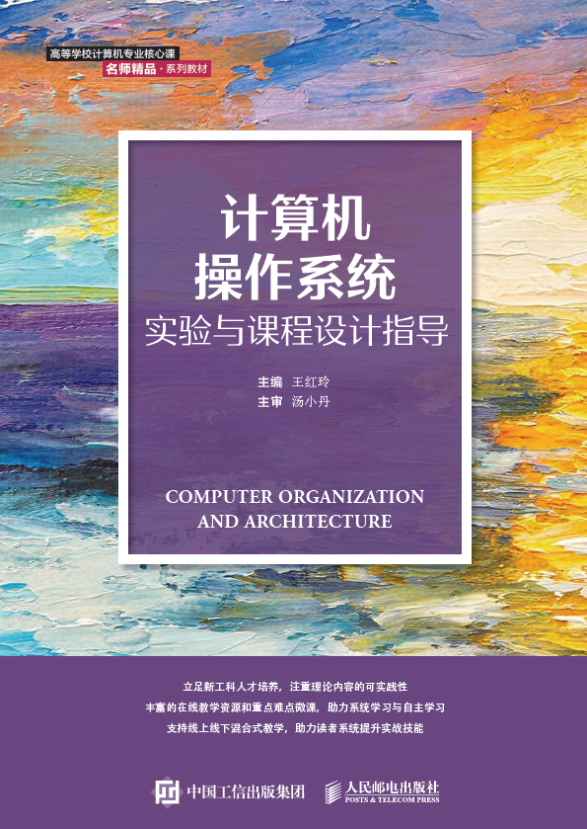
推荐教材
《计算机操作系统（慕课版）》
作者：汤小丹、王红玲、姜华、汤子瀛
出版：人民邮电出版社
配套：习题解析+实验指导
特点：全面覆盖考研大纲，紧密跟踪前沿技术，支持线上线下混合式教学等。
习
题
解
析
手
册
实
验
指
导
手
册

Slide 7
第1章 操作系统引论
经典教材《计算机操作系统》最新版

Slide 8
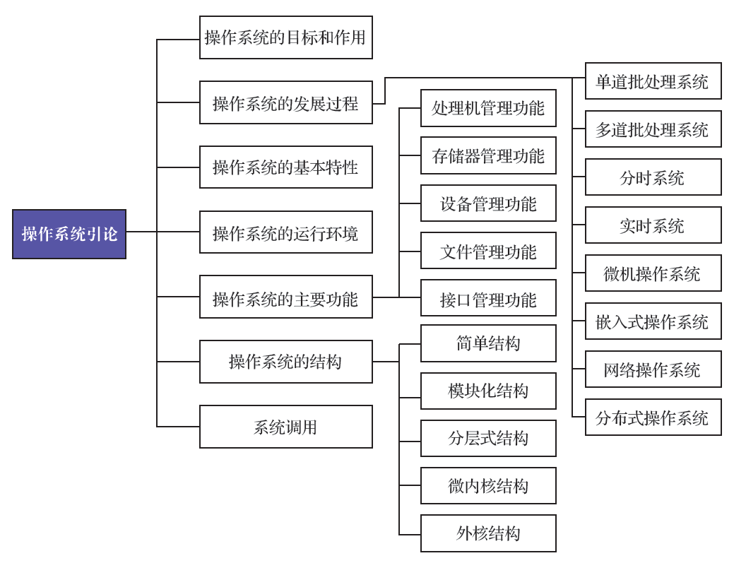
第1章知识导图
第1章 | 操作系统引论
第2章 | 进程的描述与控制
第3章 | 处理机调度与死锁
第4章 | 进程同步
第5章 | 存储器管理
第6章 | 虚拟存储器
第7章 | 输入/输出系统
第8章 | 文件管理
第9章 | 磁盘存储器管理
第10章 | 多处理机操作系统
第11章 | 虚拟化和云计算
第12章 | 保护和安全

Slide 10
内容导航：
1.1 操作系统的目标和作用
1.2 操作系统的发展过程
第1章 操作系统引论
1.3 操作系统的基本特征
1.4 操作系统的运行环境
1.5 操作系统的主要功能
1.6 操作系统的结构设计
1.7 系统调用
Date

Slide 11
操作系统的概念
一、计算机系统的组成及系统资源
1．计算机系统是由硬件和软件两部分组成
中央处理机（CPU）
硬件子系统 存储器 裸机
计算机系统 输入输出设备
(系统资源) 操作系统
系统程序 程序设计语言
软件子系统 编译程序···
应用程序

Slide 12
硬件部分：构成了系统本身和用户作业赖以活动的物质基础 和环境。
系统软件：主要管理计算机系统本身的操作；
应用软件: 主要解决用户的问题。
2．操作系统在计算机系统中的地位和作用
应 用 软 件
系 ···
统 编译软件
软 程序设计语言
件 操作系统
裸 机

Slide 13
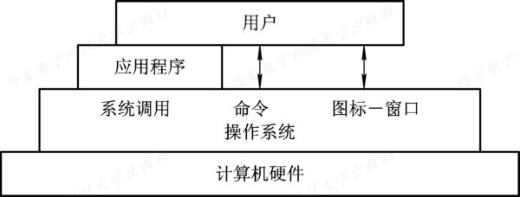
计算机系统的层次结构
裸机：没有任何软件支持的计算机。
操作系统的地位：是系统硬件之上的第一层软件，为其他软件提供单向支撑（单向服务）作用。
虚拟机：对裸机功能的首次扩充，把裸机改造成功能更强、使用更方便的机器。

Slide 14
操作系统实现了对计算机资源的抽象
裸机—— 用户必须对物理接口的实现细节有充分的了解，该物理机器是难以使用的。
为了方便用户使用I/O设备，人们在裸机上覆盖上一层I/O设备管理软件。
用户所看到的机器将是一台比裸机功能更强、使用更方便的机器。这就是说，在裸机上铺设的I/O软件隐藏了对I/O设备操作的具体细节，向上提供了一组抽象的I/O设备。

Slide 15
操作系统是计算机系统中的一个大型的系统软件。它管理和控制计算机系统中的全部软、硬件资源，合理地组织计算机的工作流程，为用户应用程序的运行提供一个友好的界面和良好的工作环境。

Slide 16
操作系统的目标
方便性
通过OS命令操纵计算机，方便用户
有效性
提高系统资源的利用率
提高系统吞吐量
可扩充性
OS必须具有很好的可扩充性
与OS的结构有紧密的联系
开放性
遵循世界标准规范。特别是开放系统互连OSI

Slide 17

操作系统的作用
用户与计算机硬件系统之间的接口
命令方式（UNIX、DOS命令）；
系统调用方式（API）；
GUI方式（Windows、LINUX）
计算机系统资源的管理者
处理机管理、存储器管理、I/O设备管理、文件管理。
实现对计算机资源的抽象
裸机：无软件的计算机系统。
虚拟机：覆盖了软件的机器，向用户提供一个对硬件操作的抽象模型。

Slide 18
内容导航：
1.1 操作系统的目标和作用
1.2 操作系统的发展过程
第1章 操作系统引论
1.3 操作系统的基本特征
1.4 操作系统的运行环境
1.5 操作系统的主要功能
1.6 操作系统的结构设计
1.7 系统调用
Date

Slide 19
推动OS发展的主要动力
1
不断提高计算机资源利用率
2
方便用户
推动OS发展的主要动力
3
器件的不断更新换代
4
计算机体系结构的不断发展
5
不断提出的新的应用需求
Signature

Slide 20
操作系统的发展过程
01
无操作系统的计算机系统
人工操作方式
06
微机操作系统
脱机I/O方式
02
07
单道批处理系统
嵌入式操作系统
03
多道批处理系统
08
04
网络操作系统
分时系统
05
09
实时系统
分布式操作系统

Slide 21

1．人工操作阶段
电子管时代，计算机的运算速度较慢，没有操作系统， 人们采用人工操作方式使用计算机。
手工操作计算机
特点:
1、用户独占全机 2、CPU等待人工操作
3、独占性 4、串行性
缺点:
1、计算机的有效机时严重浪费 2、效率低

Slide 22
2.批处理阶段
晶体管时代，随着中央处理机速度的大幅度提高，人工操作的慢速度和中央处理机运算的高速度之间出现了矛盾，即所谓人机矛盾。为解决这一矛盾，只有设法去掉人工操作，实现作业的自动过渡，这样就出现了批处理。
装入、汇编（或编译）、连接装配、执行
批处理经历了两个阶段：
联机批处理阶段和脱机批处理阶段。
联机批处理系统：作业的I/O和计算全部由CPU直接控制。
Notes:
操作员把用户提交的作业分类，把一批中的作业编成一个作业执行序列。每一批作业将有专门编制的监督程序自动依次处理。

Slide 23
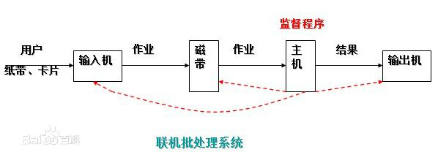
监督程序：是一个常驻内存的小的核心代码，用于实现各作业之间的自动转接，提高了系统效率。
联机批处理系统——CPU与I/O设备之间速度不匹配的矛盾

Slide 24
脱机批处理系统
为克服与缓解高速主机与慢速外设的矛盾，提高CPU的利用率，又引入了脱机批处理系统，即输入/输出脱离主机控制。
由主机和外围计算机（卫星机）组成，外围计算机负责I/O处理，主机和外围计算机可以并行工作。
这种方式的显著特征是：增加一台不与主机直接相连而专门用于与输入/输出设备打交道的卫星机。

Slide 25
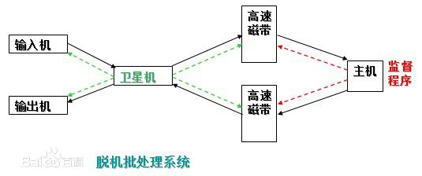
脱机I/O方式的主要优点：
1）减少了CPU的空闲时间 2）提高I/O速度

Slide 26
3. 执行系统
通道：是独立于CPU，专门用来控制输入输出设备的I/O处理机。
中断：当主机接到某信号（如I/O完成信号），马上停止原来的工作，转去执行这一事件，处理完后，回到原处继续工作。
CPU
主存
通道
I/O设备
借助于通道和中断技术，输入输出操作可以在中央处理机控制之下完成。这时，原有的监督程序不仅要负责调度作业自动运行，而且还要提供输入输出控制功能，它比原有的监督程序的功能增强了。这个发展了的监督程序常驻内存，称为执行系统。

Slide 27

单道批处理系统
处理过程：
作业一个接一个地连续处理；
旨在提高系统资源利用率和系统吞吐量
缺点：
系统资源得不到充分的利用。

Slide 28
监督程序
单道批处理系统的处理流程

Slide 29
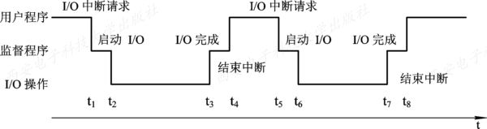
单道程序的运行情况

Slide 30
多道批处理系统
多道程序设计的概念
提高资源利用率和吞吐量
多道程序的运行情况
多道批处理系统的优缺点：
资源利用率高
系统吞吐量达
平均周转时间长
无交互能力

Slide 31
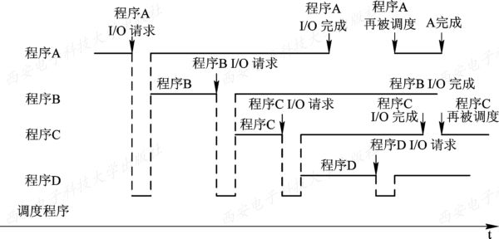
多道批处理系统
I/O中断请求
I/O中断请求
用户程序
启动I/O
I/O完成
启动I/O
I/O完成
监督程序
I/O操作
结束中断
t₁
t₂
t₃
t₄
t₅
t₆
t₇
t₈
I/O占的时间比例很大
程序A I/O请求
程序A I/O完成
程序A 被再次调度
程序A
程序A
程序A 完成
程序B I/O请求
程序B I/O完成
程序B
程序B
程序C I/O请求
程序C I/O完成
在A完成后！！
程序C
程序C 被再次调度
程序C
程序D I/O请求
程序D
程序D
调度程序
CPU空闲
单道和多道程序运行情况图
（a）单道程序运行情况；（b）四道程序运行情况

Slide 32

多道批处理系统需要解决的问题
处理机争用问题
文件的组织和管理问题
内存分配和保护问题
作业管理问题
I/O设备分配问题
用户与系统的接口问题

Slide 33
磁盘
内存


OS
A
B
C
运行
完成
提交
收容
用户
就绪
等待
执行
进程调度
作业录入
作业调度
多道批处理系统中作业处理及状态

Slide 34

分时系统
多用户交互式系统。多个用户通过交互方式分享使用同一台计算机。
工作方式
终端
终端
……
主机
……
……
……
终端
终端
终端
分时操作系统工作方式示意图
分时技术：把处理机的时间划分成很短的时间片，按时间片轮流地把处理机分配给各联机用户使用。

Slide 35
分时系统
1.分时系统的引入
2.分时系统实现中的关键问题
用户需要表现在以下几个方面
人机交互（批处理系统做不到）
共享主机（感觉独占）
定义
分时系统：在一台主机上连接了多个带有显示器和键盘的终端，同时允许多个用户共享主机中的资源，每个用户都可通过自己的终端以交互方式使用计算机
最关键的问题是如何使用户能与自己的作业进行交互
及时接收（多路卡、命令缓冲区）
及时处理
作业直接进入内存
采用轮转运行方式

Slide 36
分时系统的特征
00
00
00
00
多路性
独立性
及时性
交互性
允许将多台终端同时连接到一台主机，并分时使用。
感觉用户独占主机。
用户的请求能在很短时间内获得响应（1~3秒）。
用户可通过终端与系统进行广泛的人机对话。

Slide 37
实时系统(1)
实时系统：系统能及时响应外部事件的请求，在规定的时间内完成对该事件的处理，并控制所有实时任务协调一致地运行。
最主要的特征：实时性
实时系统类型：
工业（武器）控制系统
信息查询系统
多媒体系统
嵌入式系统

Slide 38
实时系统(2)
实时任务的类型
根据任务执行时是否呈现周期性来划分
周期性实时任务、非周期性实时任务
根据对截止时间的要求来划分
硬实时任务、软实时任务
实时系统与分时系统的比较
多路性
独立性
及时性
交互性
可靠性

Slide 39
微机操作系统的发展
单用户单任务操作系统
CP/M，MS-DOS
单用户多任务操作系统
Windows 95/98
多用户多任务操作系统
Solaris OS
Linux OS
Windows
NT/Server

Slide 40
嵌入式操作系统
嵌入式系统
为了完成某个特定功能而设计的系统，或是有附加机制的系统，或是其他部分的计算机硬件与软件的结合体
有实时限制，如响应速度、测量精度、持续时间等
嵌入式OS：用于嵌入式系统的OS
µC/OS-II、嵌入式Linux、Windows Embedded、VxWorks、Android、iOS等
特点：
系统内核小
高实时性
系统精简
具有可配置性

Slide 41
网络操作系统
网络OS的概念：
在计算机网络环境下对网络资源进行管理和控制，实现数据通信及对网络资源的共享，为用户提供与网络资源接口的一组软件和规程的集合
UNIX、Linux、Window NT/2000/Server
网络OS的特征：
硬件独立性
接口一致性
资源透明性
系统可靠性
执行并行性
网络OS的功能：
数据通信、应用互操作、网络管理

Slide 42
网络操作系统
分布式系统
定义：基于软件实现的一种多处理机系统，是多个处理机通过通信线路互连而构成的松耦合系统。
特征：分布性、透明性、同一性、全局性。
分布式OS
定义：配置在分布式系统上的公用OS。
例子：万维网、鸿蒙OS。
分布式OS的功能
单处理机OS的主要功能；
网络OS所拥有的全部功能；
还包括：通信管理功能、资源管理功能、进程管理功能。

Slide 43
内容导航：
1.1 操作系统的目标和作用
1.2 操作系统的发展过程
第1章 操作系统引论
1.3 操作系统的基本特征
1.4 操作系统的运行环境
1.5 操作系统的主要功能
1.6 操作系统的结构设计
1.7 系统调用
Date

Slide 44
操作系统的基本特征
异步 (Asynchronism)
并发(Concurrence)
共享(Sharing)
虚拟(Virtual)
00
00
00
00
并行性：两个或多个事件在同一时刻发生
并发性：两个或多个事件在同一时间间隔内发生
引入进程（任务）：动态、并发
系统中的资源可供内存中多个并发执行的进程共同使用
互斥共享方式（临界资源）
同时访问方式
时分复用技术：虚拟处理机、虚拟设备
空分复用技术：虚拟存储
进程的异步性：进程是以人们不可预知的速度向前推进的

Slide 45
(1)并发性：是指两个或多个事件在同一时间间隔内发生。
在多道程序环境下，并发性是指宏观上在一段时间内有多道程序在同时运行。但在单处理机系统中，每一时刻仅能执行一道程序，故微观上这些程序是在处理机上交替执行。
并行性是指两个或多个事件在同一时刻发生。
并发性是指两个或多个事件在同一时间间隔内发生。
引入进程
进程：是系统中能独立运行并进行资源分配的基本单位。

Slide 46
（2）共享性
从资源使用的角度来讲，所谓共享性是指操作系统程序与多个用户程序共同使用系统中的各种资源。
1. 互斥共享方式 在一段时间内，只允许一个进程访问该资源。为此，在系统中应建立一种机制，以保证多个进程对这类资源的互斥访问。
2. 同时访问方式 允许在一段时间内由多个进程“同时”对它们进行访问。这里所谓的“同时”，在单处理机环境下是宏观意义上的，而在微观上，这些进程对该资源的访问是交替进行的。

Slide 47
（3）虚拟性
指把一个物理上的实体，变为若干个逻辑上的对应物。前者是实际存在的；而后者是虚的，只是用户的一种感觉。
时分复用技术——用空间换时间 虚拟处理机技术
虚拟设备技术---SPOOLING
2. 空分复用技术——用时间换空间 虚拟存储器

Slide 48
（4）异步性(不确定性）
指在多道程序环境下，程序以异步方式执行。即每道程序在何时执行、各自执行的顺序、完成每道程序所需要的时间都是不确定的，也是不可预知的。
并发和共享是操作系统的两个最基本的特征。

Slide 49
内容导航：
1.1 操作系统的目标和作用
1.2 操作系统的发展过程
第1章 操作系统引论
1.3 操作系统的基本特征
1.4 操作系统的运行环境
1.5 操作系统的主要功能
1.6 操作系统的结构设计
1.7 系统调用
Date

Slide 50
操作系统的运行环境——硬件支持
指令：CPU执行
执行程序：位于内存
引导程序：位于固件
事件：硬件中断或软件中断引起
程序：位于外存
定位OS内核并将其加载到内存中。

Slide 51
操作系统内核
常驻内存，通常与硬件紧密相关
支撑功能
中断处理
时钟管理
原语操作
由若干条指令组成，用于完成一定功能。
原子操作：要么不做，要么全做，不可分割。
资源管理功能
进程管理、存储器管理、设备管理

Slide 52
处理机的双重工作模式
特权指令
内核态（管态、系统态）
用户态（目态）
由硬件提供模式位
00
00
00
00
如果误用，有可能引起系统崩溃的指令。
执行包括特权指令在内的一切指令。
不能执行特权指令。
提供了区分系统正在运行用户代码或内核代码的能力。
系统调用切换运行模式到内核态，并将调用结果返回给用户。

Slide 53
特权指令和非特权指令
特权指令：在内核态下运行的指令
不仅能访问用户空间，还能访问系统空间。
如启动外部设备、设置系统时钟、管中断、切换执行状态、I/O指令。
非特权指令：在用户态下运行的指令
应用程序所使用的都是非特权指令。
防止应用程序的运行异常对系统造成破坏。
仅能访问用户空间。

Slide 54
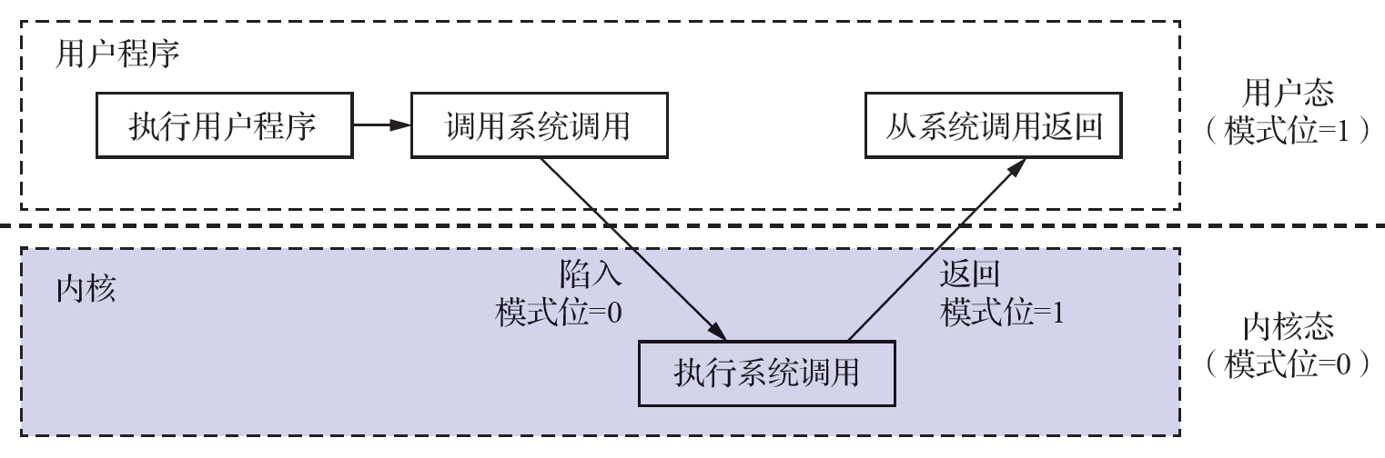
用户态到内核态的切换
中断
状态位(Mode bit) 指示正确的状态：
内核态（0） ，用户态（1）
内核态
用户态
当中断或错误出现，硬件切换至内核态
设置用户模式

Slide 55

中断与异常
操作系统是中断驱动的，OS总在等待某个事件的发生，事件总是由中断或异常引起的。
中断（interrupt）：由硬件引起。如：时钟中断、键盘中断
异常/陷阱（trap）：由软件引起。
出错（如除数为零或无效存储访问）。
用户程序的特定请求（如执行OS的某个服务）。

Slide 56
异常也称为内中断、陷入，中断信号来自CPU和内存内部的中断，包括程序运算所引起的各种错误，如地址越界、地址非法、校验错、页面失效、指令非法、程序的非法操作码、算术溢出、虚存系统缺页、用户程序执行特权指令自行中断 (INT)、专门的陷入指令和除数为零等，以上错误都是在指令的执行过程中产生的。
陷入：有意识安排的 返回到下一条指令
异常
故障：可恢复的错误 返回到当前指令
终止：不可恢复的错误 不会返回

Slide 57
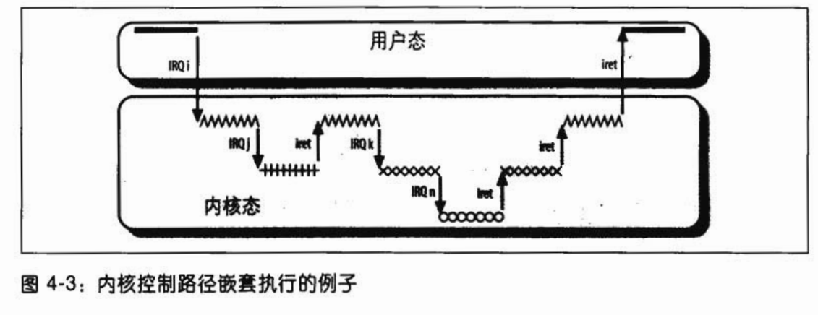

Slide 58
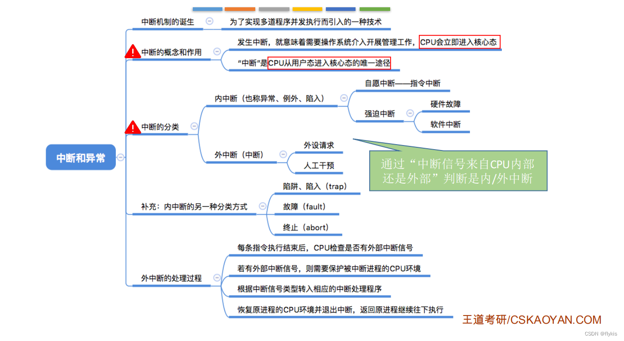

Slide 59
内容导航：
1.1 操作系统的目标和作用
1.2 操作系统的发展过程
第1章 操作系统引论
1.3 操作系统的基本特征
主讲：王红玲 主审：汤小丹
1.4 操作系统的运行环境
1.5 操作系统的主要功能
1.6 操作系统的结构设计
1.7 系统调用
Date

Slide 60
操作系统的主要功能
处理机管理功能
文件管理功能
操作系统与用户之间的接口
内存管理功能
设备管理功能
现代OS的新功能

Slide 61
处理机管理功能
进程控制
进程同步
进程通信
调度
01
02
03
04
创建进程、撤消（终止）进程、状态转换
信号量机制
直接通信、间接通信
作业调度
进程调度

Slide 62
存储器管理功能
内存分配和回收
内存保护
地址映射
内存扩充 （虚拟存储技术）
01
02
03
04
内存分配
内存分配
确保每个用户程序仅在自己的内存空间运行
绝不允许用户程序访问操作系统的程序和数据
逻辑地址转换为物理地址
请求调入功能
置换功能

Slide 63

设备管理功能
主要任务：(1)完成I/O请求；(2)提高CPU和I/O设备的利用率。
01
02
03
缓冲管理
设备分配
设备处理
缓冲区机制
设备驱动程序

Slide 64
文件管理功能
文件存储空间的管理
目录管理
按名存取
文件的读/写管理和保护
文件的读/写管理
文件保护

Slide 65
操作系统与用户之间的接口
用户接口
联机用户接口
命令行方式CLI。
脱机用户接口
批处理系统：作业说明书（作业控制语言JCL）。
图形用户接口GUI
程序接口
系统调用：能完成特定功能的子程序。

Slide 66
现代操作系统的新功能
系统安全
认证技术、密码技术、访问控制技术、反病毒技术。
网络功能和服务
网络通信、资源管理、应用互操作。
支持多媒体
接纳控制技术、实时调度、多媒体文件的存储。

Slide 67
内容导航：
1.1 操作系统的目标和作用
1.2 操作系统的发展过程
第1章 操作系统引论
1.3 操作系统的基本特征
主讲：王红玲 主审：汤小丹
1.4 操作系统的运行环境
1.5 操作系统的主要功能
1.6 操作系统的结构设计
1.7 系统调用
Date

Slide 68
操作系统结构设计
01
简单结构
02
模块化结构
03
/CONTENT/
模块化结构
04
微内核结构
05
外核结构

Slide 69
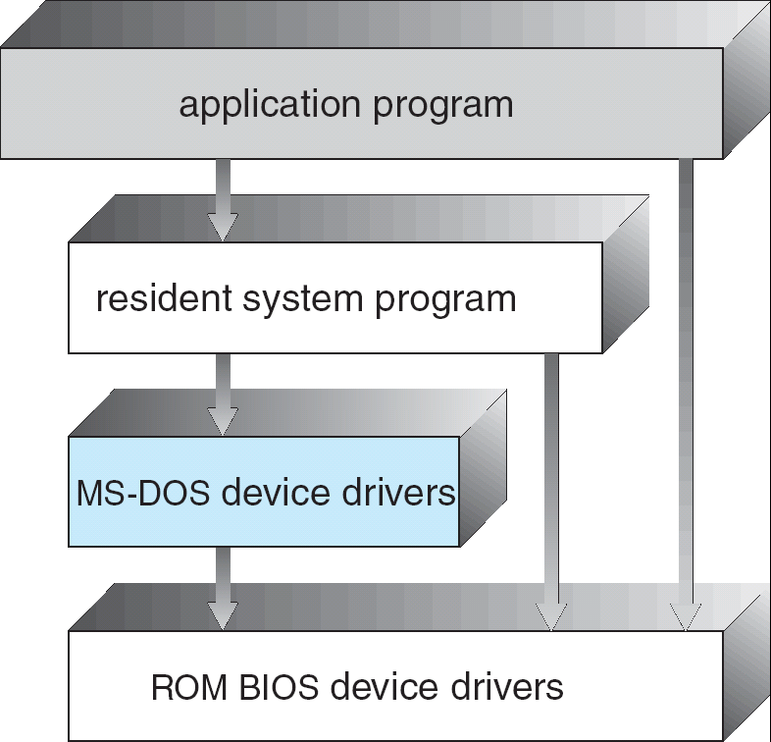
简单结构
OS是无结构的，是为数众多的一组过程的集合，内部复杂、混乱
也称整体系统结构
例子：MS-DOS，早期的UNIX

Slide 70
模块化结构
将OS按功能划分成若干个模块，并规定好各模块间的接口，称为“模块-接口法”
优点：
提高OS设计的正确性、可理解性和易维护性
增强OS的可适应性
加速OS的开发过程
大部分现代OS采用可加载的内核模块来设计
内核有一组核心组件，提供核心服务
其他服务可在内核运行时动态实现（动态链接）
每个组件在需要时被加载到内核
例子：Linux、Mac OS X、Solaris以及Windows

Slide 71
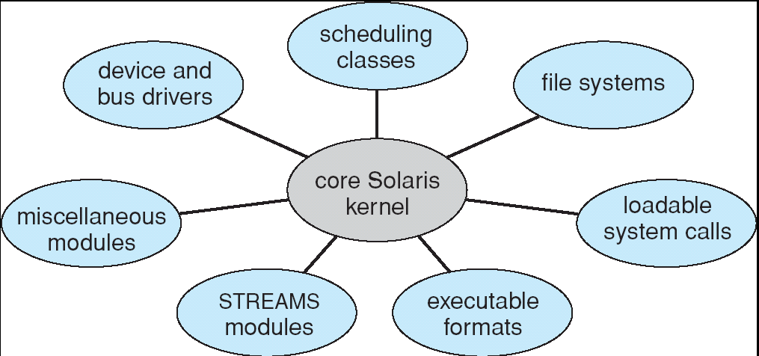
Solaris 模块

Slide 72
分层式结构
操作系统划分为若干层，在低层上构建高层。
高层仅依赖于紧邻它的底层。
底层（0层）为硬件；最高层（ N层）为用户层。
优点：
易保证系统的准确性。
可保证系统的易维护性和可扩充性。
缺点：
系统效率低。
例子：THE、Multics

Slide 73
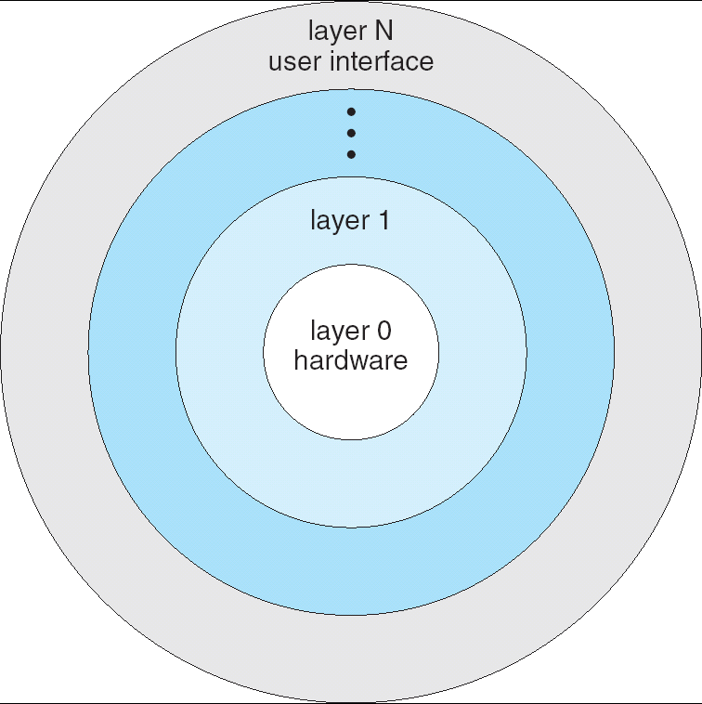
分层操作系统

Slide 74
微内核OS结构
基本概念
足够小的内核
基于客户/服务器模式
应用“机制与策略分离”原理
采用面向对象技术
基本功能
进程管理、低级存储器管理、中断和陷入处理
实例：Mach OS, Windows 2000/XP

Slide 75
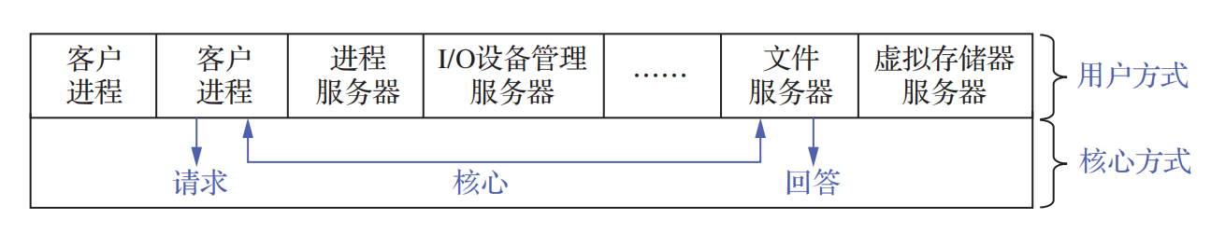
微内核结构示意图

Slide 76
微内核系统的优点和存在问题
微内核系统优点：
提高了系统的可扩展性
增强了系统的可靠性
可移植性强
提供了对分布式系统的支持
融入了面向对象技术
微内核系统存在的问题：
运行效率有所降低
主要原因：在完成一次客户对操作系统提出的服务请求时，需要利用消息实现多次交互和进行用户/内核模型与上下文的多次切换

Slide 77
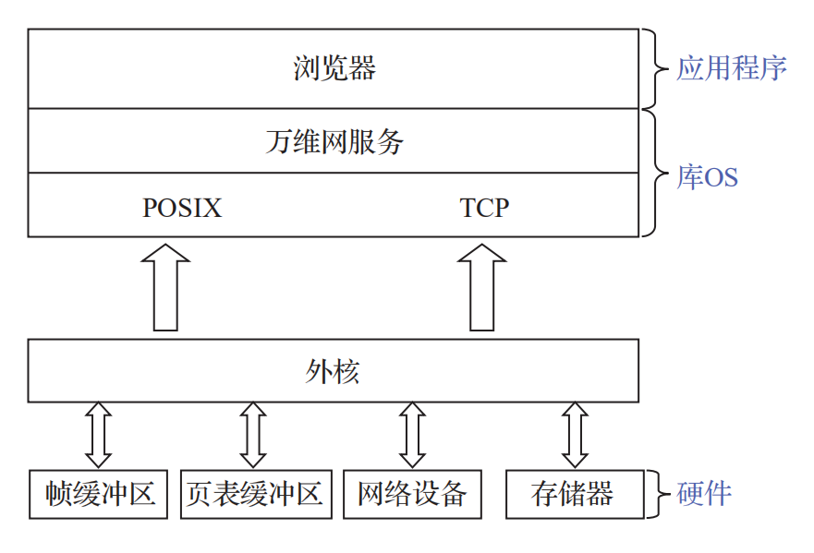
外核结构
基本思想：内核不提供传统OS中的进程、虚拟存储器等抽象，而是专注于物理资源的隔离（保护）与复用。
内核非常小，负责保护系统资源；
应用程序管理硬件资源。
实例：Aegis系统。

Slide 78
内容导航：
1.1 操作系统的目标和作用
1.2 操作系统的发展过程
第1章 操作系统引论
1.3 操作系统的基本特征
主讲：王红玲 主审：汤小丹
1.4 操作系统的运行环境
1.5 操作系统的主要功能
1.6 操作系统的结构设计
1.7 系统调用
Date

Slide 79
系统调用的基本概念
系统调用目的：
使应用程序可以通过它间接调用OS内核中的相关过程，取得相应的服务。
系统调用概念：
应用程序请求OS内核完成某功能时的一种过程调用；
用户与内核的接口。
与一般过程调用的区别：
运行在不同的系统状态
状态的转换
返回问题
嵌套调用

Slide 80
系统调用的类型
文件操纵类
打开和关闭文件、创建和删除文件、读写文件的系统调用。
03
设备管理类
进程通信类
申请设备、释放设备、设备I/O重定向、获得和设置设备属性等系统调用。
用于进程之间通信的系统调用。
02
04
进程控制类
信息维护类
01
05
获得包括有关系统和文件的时间信息、OS版本、当前用户、空闲内存、磁盘等。
创建和终止进程、获得和设置进程属性、等待某事件出现的系统调用。
Text

Slide 81
学而时习之（第1章总结）

Slide 82
课程思政小讲堂
Windows应用初期，Linux问世之际，国产操作系统发展何如？
纵观操作系统的发展史，可谓源远流长。
早在20世纪40年代中期，便出现了世界上第一台真正的“电子计算机”，即电子数字计算机（electronic numerical integrator and computer，ENIAC）。此后，便逐步产生了对计算机操作系统的紧迫需求。
在此背景下，各类操作系统不断涌现，其中较为成功的（早期）操作系统当属UNIX系统，其面向使用者提供了多任务、多层次的软件计算环境，并逐步发展成为主机时代的操作系统。UNIX系统由于较为成功且代码公开，在高校实验教学过程中应用较多。随后，在众多教育工作者和操作系统爱好者的努力下，由UNIX系统教学代码衍生出了UNIX系统的多个发行版本，如伯克利软件套件（Berkeley software distribution，BSD）等。

Slide 83
课程思政小讲堂
Windows应用初期，Linux问世之际，国产操作系统发展何如？
1991年10月5日，林纳斯·托瓦兹（Linux Torvalds）对外发布了其独立开发的类UNIX操作系统内核，当该内核与GNU计划（自由软件集体协作计划）相结合时，便形成了我们现在所熟知的开源（开放源代码）Linux系统。至此，Linux问世。
与Linux发展完全不同的另一个典型操作系统，便是由微软公司研发的Windows系统，其于1985问世之初仅是Microsoft-DOS模拟环境，之后经过不断完善系统体验、丰富图形用户界面，逐步变为目前全世界使用最广泛的计算机操作系统。

Slide 84
课程思政小讲堂
Windows应用初期，Linux问世之际，国产操作系统发展何如？
值得一提的是，在Windows应用初期/Linux问世之际的几乎同一时间，即20世纪90年代初，我国出于操作系统本质安全和国家信息产业安全的考虑，便开始倡导自主研发国产操作系统（知识产权归属于我国）。
由此可见，国家对自主可控的国产操作系统研发工作历来尤为重视。那么，作为社会进步与国家发展的中流砥柱——知识分子与科技人才又当何以作为，每每发人深思！

Slide 85
学 习 进 步 ！
经典教材《计算机操作系统》最新版
作者：汤小丹、王红玲、姜华、汤子瀛

